Slide 1


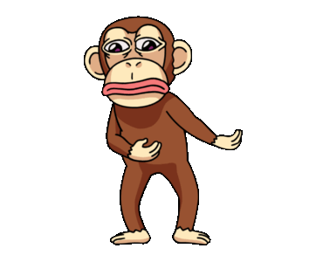
Giúp Khỉ Về Nhà

Slide 2
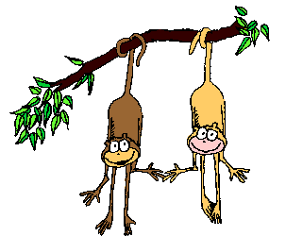
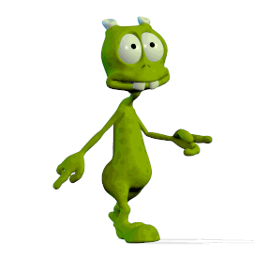



Đi Qua
Đi Qua
Đi Qua
Đi Qua

Slide 3
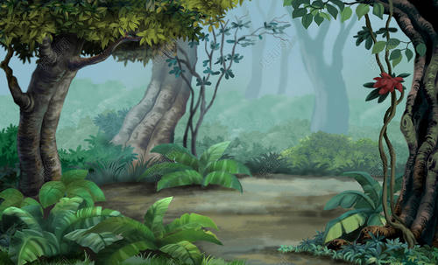

Thầy cô sửa câu hỏi vào đây
Đáp án

Slide 4
Thầy cô sửa câu hỏi vào đây
Đáp án

Slide 5
Thầy cô sửa câu hỏi vào đây
Đáp án

Slide 6
Thầy cô sửa câu hỏi vào đây
Đáp án

